Slide 1
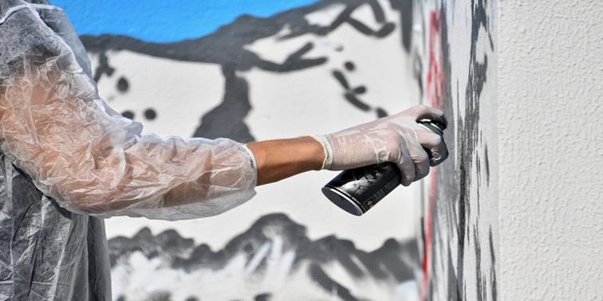
Ответственность за нанесение на здания, сооружения, общественный транспорт и в иных общественных местах надписей и рисунков («граффити»)
ДЕПАРТАМЕНТ ПО ВОПРОСАМ ОБЩЕСТВЕННОЙ БЕЗОПАСНОСТИ И ПРОТИВОДЕЙСТВИЯ КОРРУПЦИИ АДМИНИСТРАЦИИ ГОРОДСКОГО ОКРУГА САМАРА

Slide 2
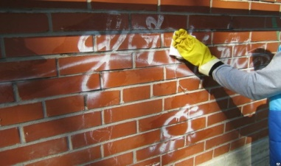

Slide 3
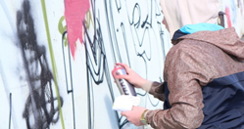

Slide 4
